Slide 1
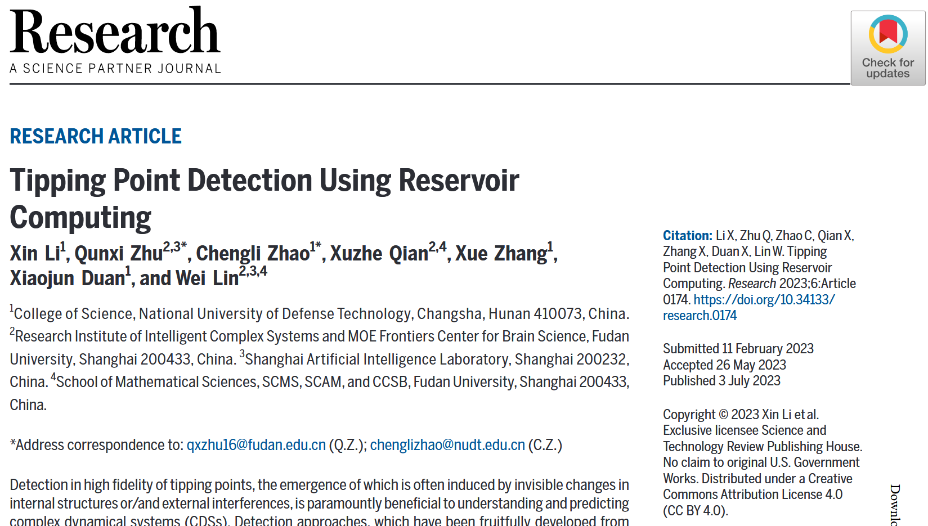



Slide 2
Introduction 引言
问题背景：
临界点检测（TPD）已经成为复杂动力系统（CDSs）研究中几十年来的焦点话题之一，因为它契合生物信息学、气候、经济学和许多其他领域中出现的迫切需求。
从数学角度来看，临界点被视为连接CDS中分叉前后的关键状态。或者，还可能与由内部结构瞬时切换或内部参数改变引起的突变有关。
分叉点（Bifurcation Point）：
渐进性：通常是渐进的过程，外部参数的持续缓慢变化。
可预测性：在理想情况下，可以通过数学模型预测。
稳定性变化：标志着系统稳定性质的改变。
例子：气候系统中的温度缓慢上升，直到达到冰川融化的临界点。
突变（Abrupt Transition）：
突发性：系统状态的快速、剧烈变化。
内部触发：可能由内部结构或参数的突然改变引起。
不可预测性：更难预测，可能是由于内部机制的复杂性。
例子：金融市场中的突然崩溃，或生态系统中某个关键物种的突然灭绝。
在此背景下，由于动力学的高度复杂性和高维观测噪声，使用传统方法检测转变点变得相当困难。本文聚焦于在一般意义上对给定 CDS 进行 TPD 的问题。

Slide 3
Introduction 引言
无监督方法：
通过提取给定数据的统计特征来查找临界点
典型方法包括分析数据概率分布、密度比估计、核函数方法；其他方法包括贝叶斯方法、子空间方法和马尔可夫链方法
优点：在特定场景下表现良好
缺点：面对复杂动力系统（CDSs）的数据时，准确性可能不稳定
有监督方法：
需要使用标记数据集学习映射关系
使用的分类器包括支持向量机、决策树、隐马尔可夫模型和最近邻
发展受限原因：高质量标签数据集稀缺，临界点通常以难以测量和预测的方式出现
同时，先前的工作已经证明储备池计算（RC）在学习 CDS 内在动力学方面的能力；当系统结构随时间持续或间歇性波动时，RC 也能敏感地沿时间演化学习不同的动力学特征；借助该优势，现在目标是仅通过从CDS观测到的时间序列来高效地检测临界点。

Slide 4
Introduction 引言
本工作贡献：
利用储备池网络提取系统的动态特征，并提出一种无模型机器学习算法来检测变化，该算法所需训练数据少于以往监督方法，但在检测性能上优于这些标准方法。
在使用机器学习算法构建从特征到系统变化的映射过程中，设计了一种分类/回归方法。对于包含系统变化强度信息的训练集，该方法不仅能使突变点的位置可检测，还能估计相应变化的强度。
将滑动窗口整合到检测过程中，使检测方法具备在线能力。在类似真实系统，包含从弱到中等强度噪声的 CDS 中，验证了所提出方法的通用性和灵活性。

Slide 5
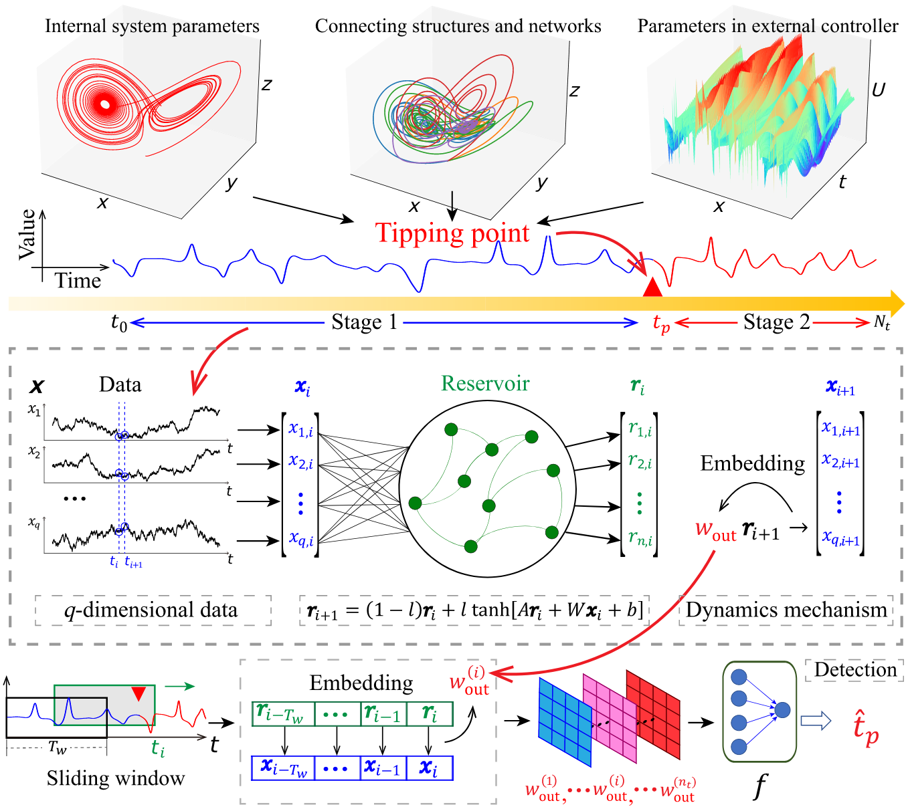

Methods 方法
假设一个系统在某一时间点 tp 改变其演化动力学，从一种典型特征转变为另一种，即其基本参数或结构在 tp 时刻发生变化。
由于观测系统的复杂性、观测噪声的存在以及结构变化引起的动力学响应缓慢，通常难以直接且准确地从数据中识别出变化的时间点。
因此，采用 RC 及其他适当的机器学习方法来完成这一任务。
RC 的动力学演化：
（1）
（2）
（3）

Slide 6
Methods 方法
RC 的动力学演化：
（1）
（2）
（3）
RC 将系统的动力学信息编码至读出层的权重 Wout 中。
当系统不变时，Wout 可视为系统的稳态特征。
经历临界点后，系统动力学发生变化，Wout 也随之改变。
因此，能够通过应用机器学习技术，建立一个从 Wout 到系统临界点的映射函数 f。
Notes:
此处，机器学习的候选模型可包括逻辑回归、岭回归、支持向量机、随机森林、全连接神经网络（FNN）以及卷积神经网络（CNN）。

Slide 7
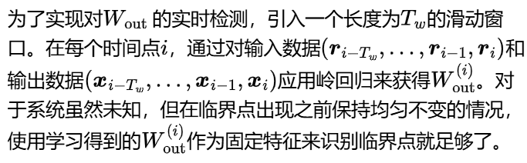

Methods 方法
（4）
根据训练数据中是否包含变化强度信息，任务可以有两种形式：分类任务和回归任务。
Notes:
"向量场"（vector field）是指在每个点都定义了一个向量的空间，用于描述系统在不同点的行为或变化趋势。

Slide 8
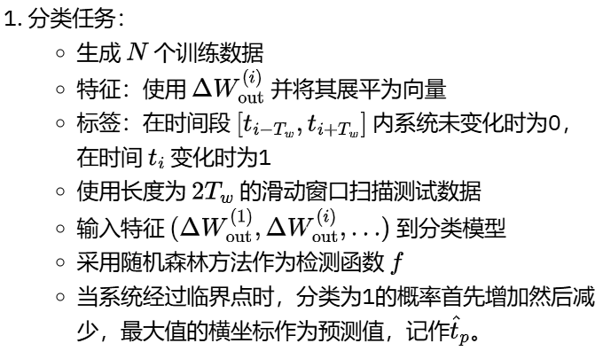
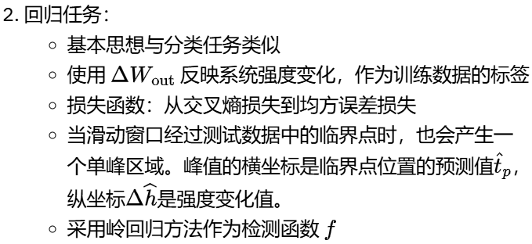
Methods 方法

Slide 9
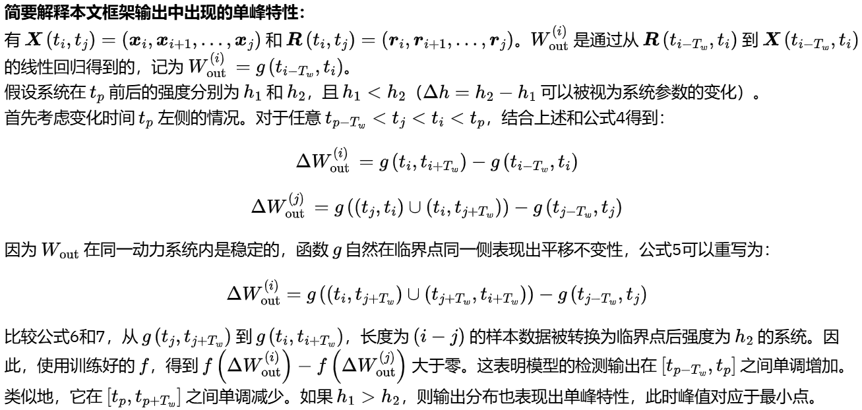
Methods 方法
（5）
（6）
（7）

Slide 10
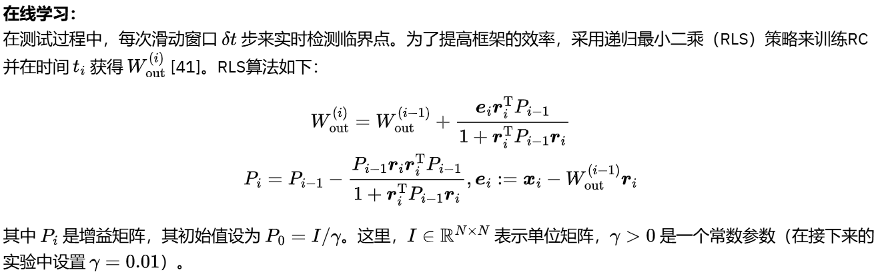
Methods 方法
（5）
（7）
（6）
（8）

Slide 11
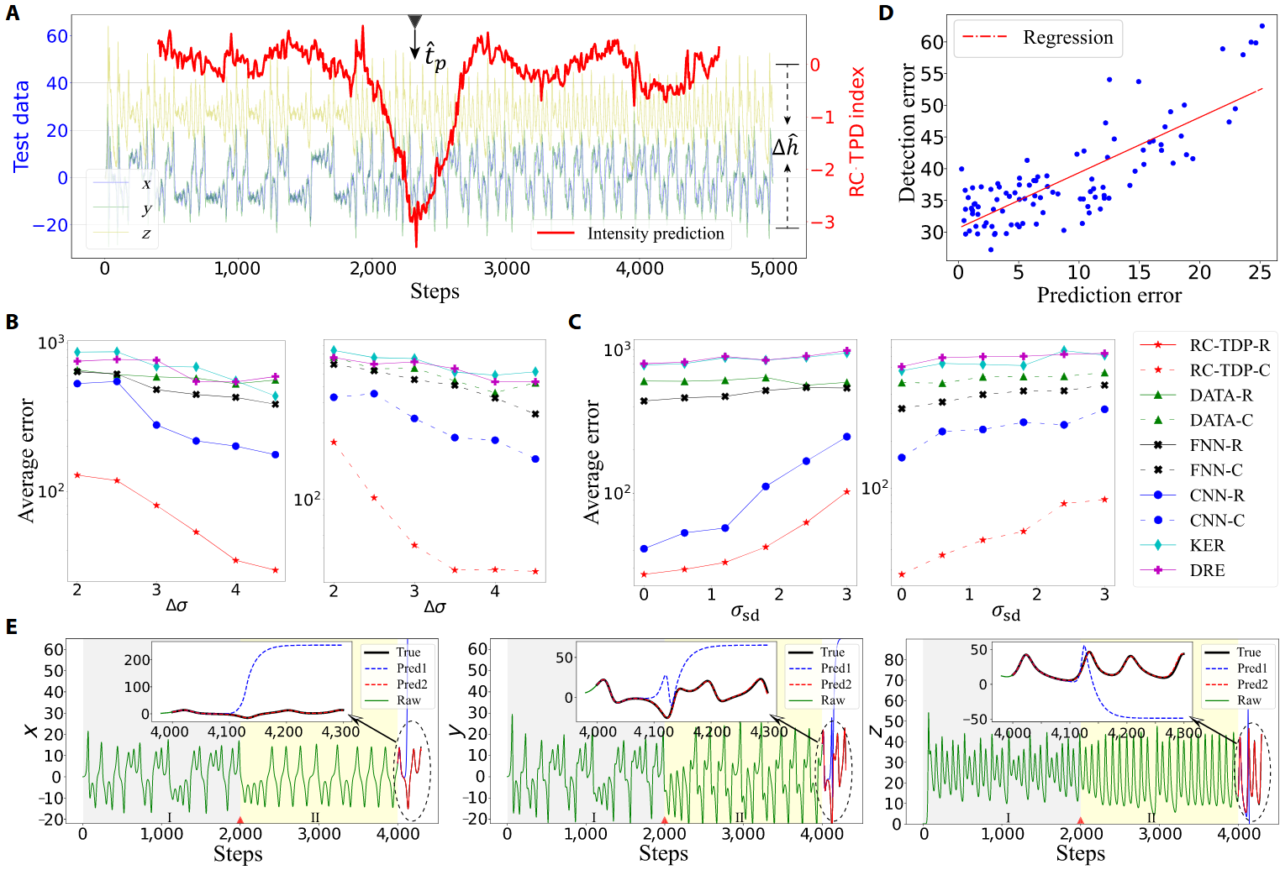
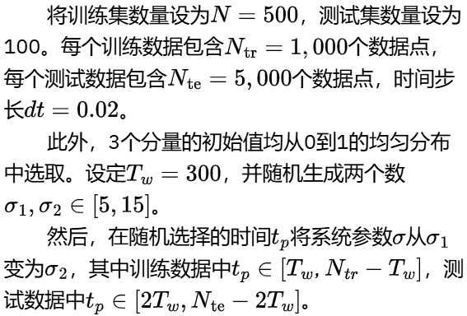
Results 结果
The Lorenz63 system 洛伦兹63 系统
回归：位置检测的平均误差为 23.39，强度预测的平均误差为 0.304。
分类：尽管输入信息减少，临界点的位置仍能被检测到，平均误差为 35.9。
Notes:
(A) 测试数据中 RC-TPD 指数随时间的变化，其中Δσ为−3.16。
(B 和 C) 在不同数据条件下（系统参数/噪音）使用 10 种不同方法获得的平均检测误差。 他这里RC也是比别的方法好非常多，是不是因为好太多了所以没有列表格，而是以折线图的方式展现？
(D) 不同储层设置下预测效果与检测效果之间的关系，RC 方法的检测效果与其强大的预测能力密切相关，更好的预测对应更好的检测，结果也是呈正相关
(E) 利用检测到的临界点辅助 RC 对接下来 300 步的预测，其中系统参数σ在 tp = 2,000 时变为 4。此处，“Raw”对应原始数据，“True”表示接下来 300 步的真实数据，“Pred1”表示使用全部数据进行预测的结果，“Pred2”表示仅使用临界点后的数据进行预测的结果。

Slide 12
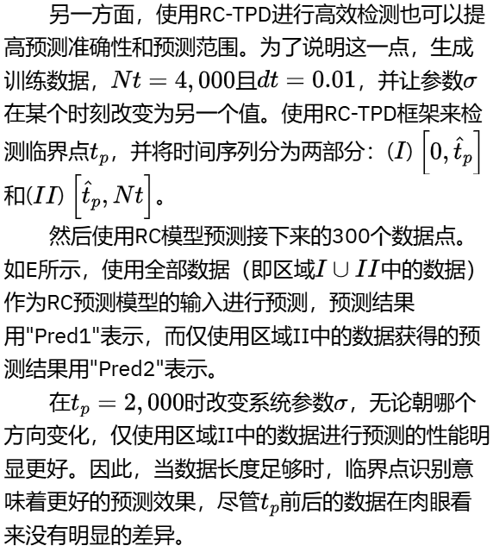
Results 结果
The Lorenz63 system 洛伦兹63 系统
Notes:
(A) 测试数据中 RC-TPD 指数随时间的变化，其中Δσ为−3.16。
(B 和 C) 在不同数据条件下（系统参数/噪音）使用 10 种不同方法获得的平均检测误差。 他这里RC也是比别的方法好非常多，是不是因为好太多了所以没有列表格，而是以折线图的方式展现？
(D) 不同储层设置下预测效果与检测效果之间的关系，RC 方法的检测效果与其强大的预测能力密切相关，更好的预测对应更好的检测，结果也是呈正相关
(E) 利用检测到的临界点辅助 RC 对接下来 300 步的预测，其中系统参数σ在 tp = 2,000 时变为 4。此处，“Raw”对应原始数据，“True”表示接下来 300 步的真实数据，“Pred1”表示使用全部数据进行预测的结果，“Pred2”表示仅使用临界点后的数据进行预测的结果。

Slide 13
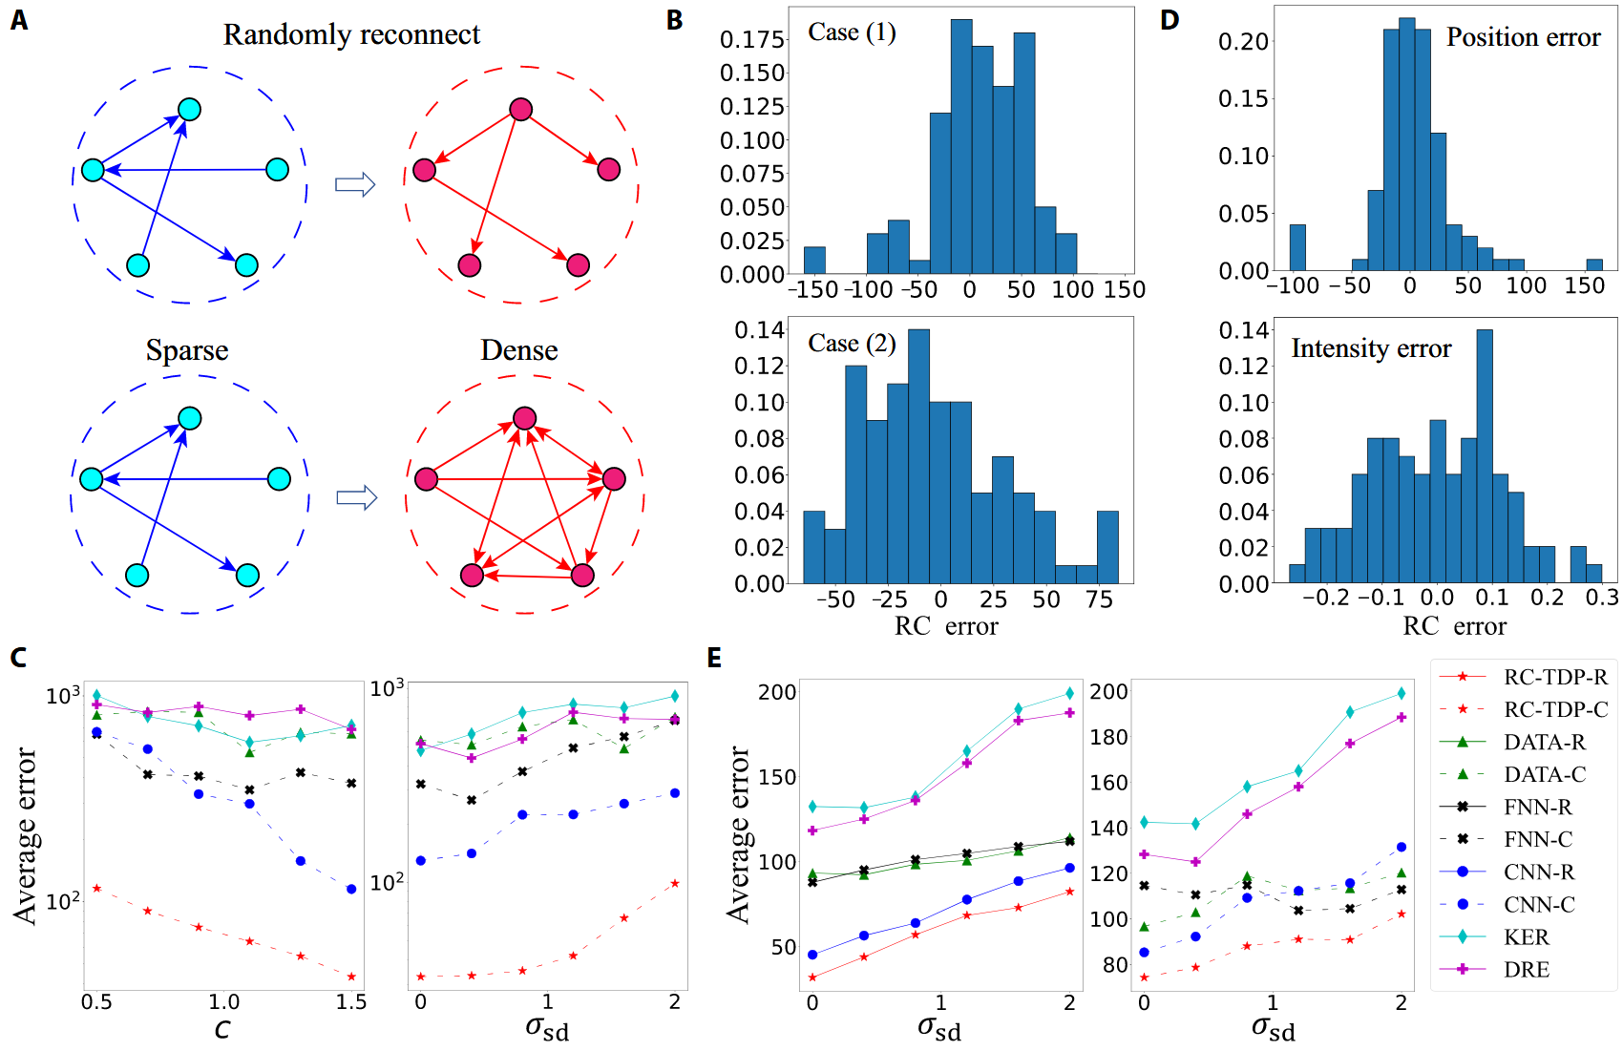
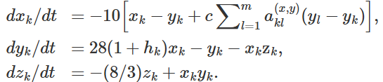
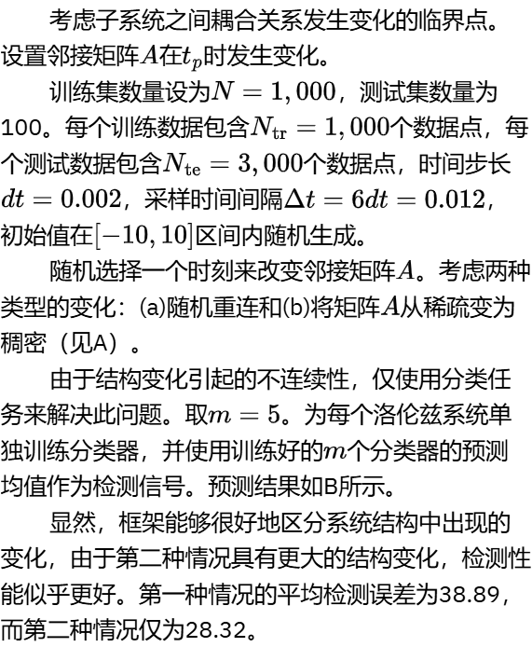
Results 结果
The coupled Lorenz system
耦合洛伦兹系统
Notes:
(A) 研究了改变系统结构的两种情况：子系统的边缘被随机重新连接，并从稀疏结构变为密集结构。
(B) 系统（方程 9）中针对(A)中情况的位置检测误差分布。
(C) 在系统（9）中，使用 6 种不同方法在不同数据条件下获得的平均检测误差。
(D) 针对 KS 方程（方程 10），获得的位置检测误差分布及临界点强度预测误差。
(E) 在 KS 方程 10 中，使用 10 种不同方法在不同噪声强度下获得的平均检测误差。

Slide 14

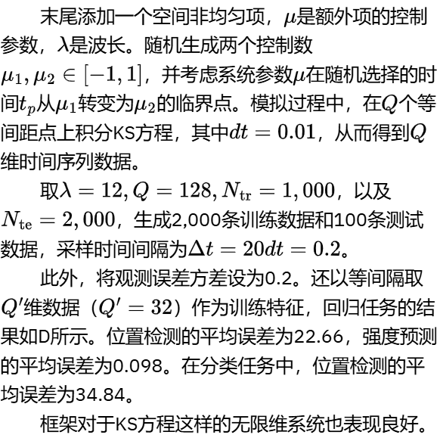
Results 结果
Kuramoto–Sivashinsky equation
KS 方程
Notes:
(A) 研究了改变系统结构的两种情况：子系统的边缘被随机重新连接，并从稀疏结构变为密集结构。
(B) 系统（方程 9）中针对(A)中情况的位置检测误差分布。
(C) 在系统（9）中，使用 6 种不同方法在不同数据条件下获得的平均检测误差。
(D) 针对 KS 方程（方程 10），获得的位置检测误差分布及临界点强度预测误差。
(E) 在 KS 方程 10 中，使用 10 种不同方法在不同噪声强度下获得的平均检测误差。

Slide 15
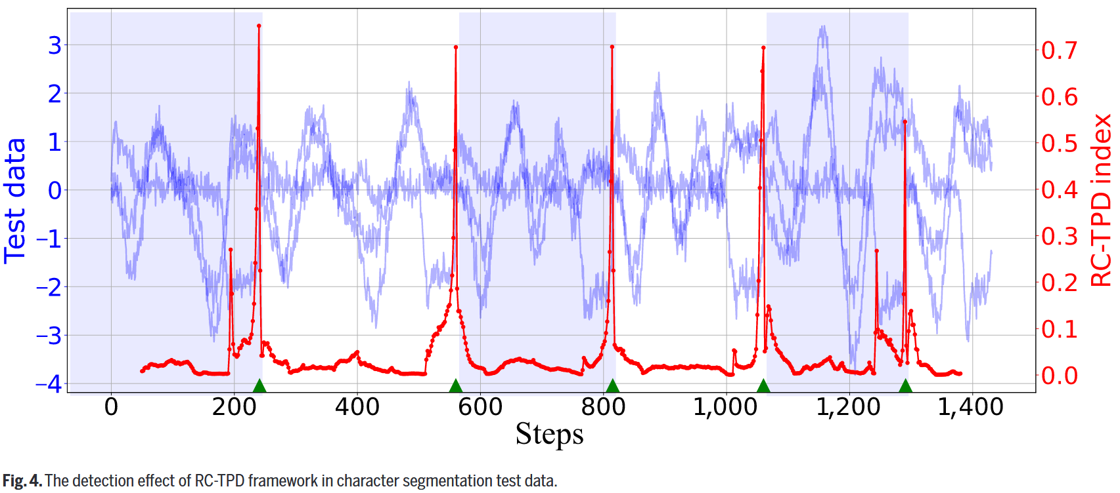
Results 结果
Character trajectories
字符轨迹数据集，包含 2,858 条手写字符轨迹，每条轨迹为三维数据，包括二维坐标数据和笔压数据。
6 种不同方法的平均检测误差分别为
RC-TPD：0.7
FNN： 1.5
DATA： 1.6
CNN： 2.2
KER： 97.9
DRE： 119.3
Notes:
对比方法也是差得离谱

Slide 16
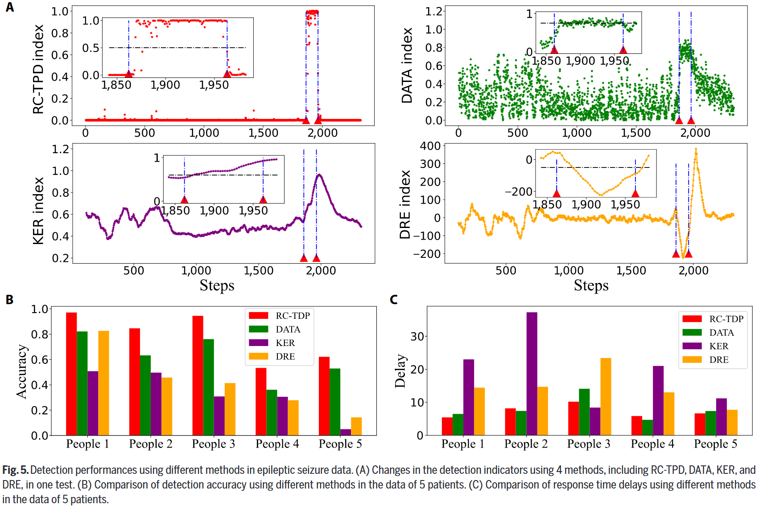
Results 结果
Pediatric electroencephalogram (EEG) data
儿童脑电图数据，检测癫痫发作
Notes:
(A) 在一次测试中，使用 4 种方法（包括 RC-TPD、DATA、KER 和 DRE）的检测指标变化。RC-TPD 指数能较好地基于峰值的横坐标和纵坐标估计临界点的位置及其变化强度。尽管 DATA 指标在滑动窗口经过临界点时出现波动，但它并未学习强度信息。此外，其他两种无监督指标无法根据统计特征做出适当判断。
(B) 5 名患者数据中不同方法检测准确率的比较。
(C) 5 名患者数据中不同方法响应时间延迟的比较。

Slide 17
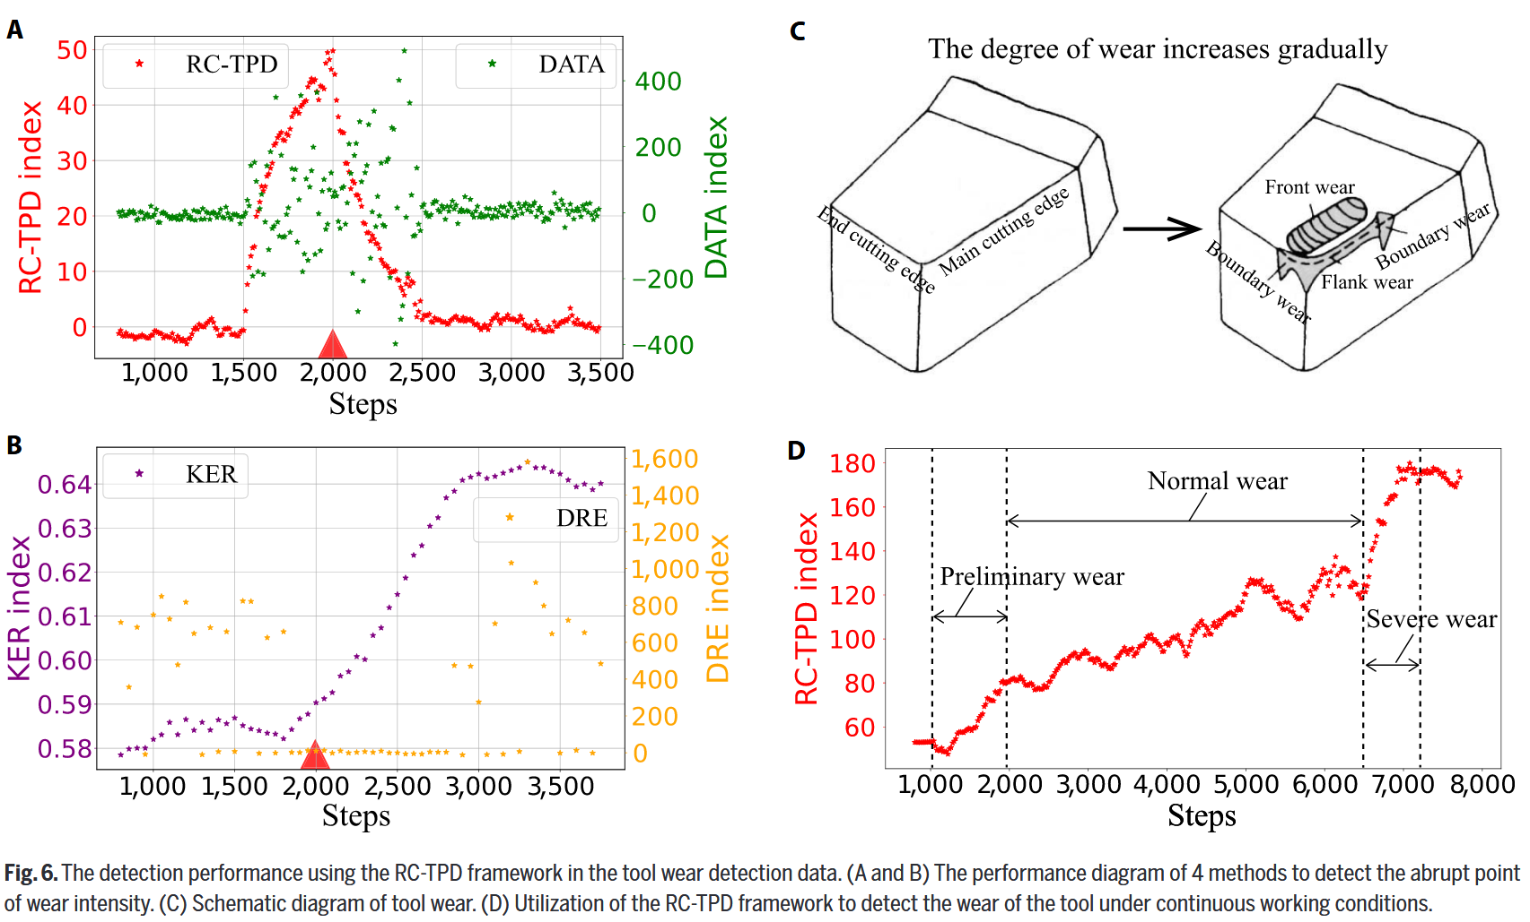
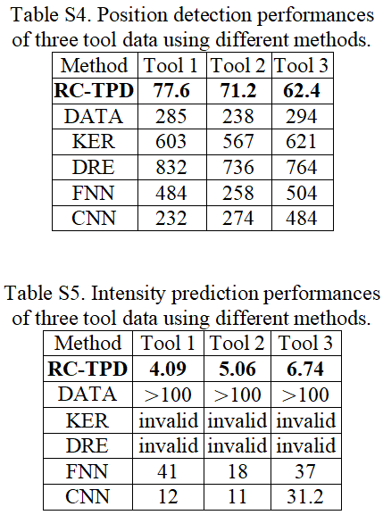
Results 结果
Tool wear detection data 铣床刀具磨损检测数据，含强度信息（磨损程度）
Notes:
(A 和 B) 四种方法检测磨损强度突变点的性能图。
(C) 刀具磨损示意图。工具磨损可分为三种类型：前刀面磨损、后刀面磨损和边界磨损。根据先验知识，磨损周期可分为三个阶段：初期磨损、正常磨损和剧烈磨损。当工具磨损进入剧烈磨损阶段时，磨损速度加快，加工精度大幅下降，需更换工具。
(D) RC-TPD 框架在连续工作条件下检测刀具磨损的应用。框架能非常敏感且清晰地预测磨损强度，并明确区分磨损的三个阶段，从而使 RC-TPD 框架仅通过传感器数据即可检测到工具即将报废的临界点。

Slide 18
Discussion 讨论
RC-TPD框架概述：
提出了一个名为RC-TPD的框架,用于检测复杂动力系统中的临界点
利用储备池计算(RC)，将系统动态有效编码到输出层权重中，大幅减少学习空间
包括回归方法(RC-TPD-R)和分类方法(RC-TPD-C)
纯数据驱动,实现在线检测临界点时间和强度
性能优势：
在临界点检测任务中表现卓越,尤其是在确定性系统中
比无监督统计方法具有更高的分辨能力和鲁棒性
比传统监督方法需要更少的训练数据
在真实世界数据集和存在强随机性的系统中也表现良好
框架的局限性和假设：
假设系统具有相对稳定的底层运行机制
需要选择适当的RC超参数
“只是检测时序数据中的临界点（TPD），没有早期预警信号（EWS）”
应用潜力和未来研究方向：
可用于检测分叉点、参数漂移和临界减速
有助于发现时间结构和因果网络重构
可进一步与特定实际场景和任务结合
为深入研究复杂系统提供理论基础
具有广泛的实际应用前景，特别是在处理高维、波动数据集时
Notes:
1、但这个早期预警其实应该稍微拓展一下就可以，设置一个阈值，当指标的斜率或者说变换程度超过阈值就预警。
2、文章的方法比对比方法效果好非常多，但作者再正文里没有以表格的形式展示，而是以绘图形式展现，就让感觉没有那么夸张。
3、每次跑出来的结果也可能非常不一样，但作者用柱状图表示概率分布

